Slide 1
МППС детей с ОВЗ в инклюзивных образовательных организациях
Токаева Т.Э.к.п.н., доцент кафедры специальной педагогики и психологии, заведующая лабораторией психофизического развития детей

Slide 2
технологии психолого-педагогического сопровождения инклюзивных процессов
1. Определение команды специалистов, ответственных за это направление деятельности в ресурсном центре, координаторов взаимодействия с дошкольными, школьными образовательными организациями, в том числе с организациями специального образования.
2. Анализ ситуации в городе (районе) по образованию детей с ОВЗ, в том числе знакомство с образовательными учреждениями, уже реализующими интегрированное (инклюзивное) образование, и определение новых учреждений, готовых к вступлению в инклюзивное пространство в соответствии с разработанными критериями.

Slide 3
технологии психолого-педагогического сопровождения инклюзивных процессов
3. Определение потребностей образовательных организаций для решения задач сопровождения инклюзивного образования (материальные и кадровые ресурсы, готовность специалистов к работе с различными категориями детей с ОВЗ и т.п.).
4. Заключение договоров о совместной деятельности.
5. Разработка плана совместных мероприятий в соответствии с анализом ситуации, в том числе определение потребностей образовательных организаций в обучении, стажировке и повышении квалификации специалистов и администрации образовательных организаций.

Slide 4
технологии психолого-педагогического сопровождения инклюзивных процессов
6. Организация деятельности городской ПМПК и консилиумов образовательных организаций для решения задач комплектации и разработки индивидуальных образовательных маршрутов для детей, включенных в инклюзивный процесс, в том числе проведение совместных консилиумов и консультаций.

Slide 5
технологии психолого-педагогического сопровождения инклюзивных процессов
7. Методическое и организационное сопровождение специалистов образовательных организаций территории, реализующих инклюзивное образование: организация обучающих семинаров и тренингов, консультаций и рекомендаций для специалистов инклюзивных образовательных организаций по проблемам организации психолого-педагогического сопровождения, в том числе и для специалистов ПМПк образовательных организаций (обучение специалистов ПМПк образовательных организаций на базовых площадках).

Slide 6
В структуре ресурсного центра возможно функционирование следующих служб:
1. Служба ранней помощи. Она координирует деятельность консультационных пунктов ранней помощи, групп ранней помощи, лекотек, созданных на базе дошкольных учреждений комбинированного вида, на базе действующих ПМС-центров и ПМП-консультаций и служб, в условиях стационара, детской поликлиники. Деятельность данных форм помощи направлена на выявление и оказание психолого-педагогической помощи детям раннего возраста

Slide 7
2. Служба психолого-педагогического сопровождения
Она курирует деятельность служб психолого-педагогического и социального сопровождения, созданных на базе общеобразовательных школ, ДОУ, деятельность логопунктов и др.
В рамках данной службы возможен поиск и апробация форм эффективного взаимодействия педагогов-психологов, педагогов-дефектологов, учителей-логопедов, классных руководителей, классных воспитателей, учителей-предметников, социальных педагогов, педагогов дополнительного образования и педагогов-организаторов для совершенствования системы психолого-педагогического сопровождения ребенка с ограниченными возможностями в условиях образовательного учреждения.

Slide 8
3. Служба поддержки надомного обучения
.курирует деятельность служб, осуществляющих ПМППС детей на домашнем обучении и имеет следующие цели:
-помощь семьям с детьми с ограниченными возможностями здоровья, находящимися на домашнем обучении;
- подготовку детей с ограниченными возможностями здоровья к самостоятельной жизни, к трудовой деятельности совместно с другими членами общества, проведение коррекции их развития.
В структуре Региональных ресурсных центров интегрированного образования может быть создана «Школа дистанционного обучения» или «Школа дистанционной поддержки образования детей с особыми образовательными потребностями» для поддержки обучения разных категорий обучающихся, в том числе и для поддержки дистанционного обучения детей с ОВЗ, родителей этих детей и их учителей.

Slide 9
4. Отдел диагностики и мониторинга
.В рамках данного отдела возможны следующие направления деятельности:
1. Разработка и совершенствование региональных измерительных (диагностических) материалов для выявления детей с ОВЗ, и определения их образовательных потребностей.
2. Мониторинг детей с ОВЗ, нуждающихся в психолого-педагогической и медикосоциальной поддержке при обучении.
3. Мониторинг особых образовательных потребностей детей с ОВЗ.
4. Мониторинг условий для организации качественного обучения детей с ОВЗ в образовательных организациях.
5. Мониторинг качества образования, учебных достижений детей с ОВЗ.
6. Мониторинг кадров, подготовленных для реализации эффективного образования детей с ОВЗ.
7. Мониторинг уровня сформированности «инклюзивной культуры», отношения (в первую очередь родителей и педагогов) к детям с ОВЗ и их участию в жизни образовательной организации и общества.
Создание единого регионального банка данных о детях с ОВЗ и их потребностях в психолого-педагогической и медико-социальной поддержке
при обучении с учётом соблюдения законодательства о персональных данных.

Slide 10
4. Отдел диагностики и мониторинга
10. Проведение анализа эффективности организации психолого-педагогической и медико-социальной поддержки детей с ОВЗ на курируемой территории, составление аналитических отчетов и справок о актуальном состоянии и потенциальных ресурсах совершенствования системы поддержки детей с ОВЗ.

Slide 11
4. Отдел диагностики и мониторинга
При проведении мониторинга специальных образовательных потребностей важно учитывать не только реализуемые виды специального сопровождения детей с ОВЗ, но и рекомендуемые, т.е. оценивать специальные образовательные потребности тех детей, которые еще не получают коррекционной помощи, поддержки, хотя и нуждаются в ней.
При создании системы мониторинга полезно использовать личную идентификацию, списки персонализированного учета детей получающих коррекционную поддержку и нуждающихся в ней. Если по каким-либо причинам (возражениям правового или этического характера) невозможно использовать списки с фамилиями детей, то можно использовать индивидуальные номера документов детей (например, свидетельства о рождении), чтобы идентифицировать ребенка с ОВЗ и не «учитывать» его несколько раз при обобщении данных от разных учреждений.

Slide 12
5. Отдел консультирования родителей, педагогов, специалистов, руководителей образовательных организаций по вопросам помощи и поддержки детей с ограниченными возможностями здоровья

Slide 13
6. Отдел экспертизы
Свою деятельность отдел осуществляет во взаимодействии с бюро медико-социальной экспертизы.
Востребован данный отдел для осуществления экспертизы индивидуальных программ реабилитации, коррекционно-развивающих программ, проектов, пособий, образовательной среды, профессиональной деятельности специалистов образовательных учреждений.

Slide 14
7. Отдел повышения квалификации
1) подготовка кадров территориальных стажёрских площадок, на которых будет происходить распространение опыта детских садов, школ-лидеров по внедрению инклюзивного образования;
2) обеспечение научно-методического сопровождения инклюзивного образования;
3) организация мониторинга готовности педагогических кадров к инклюзивному образованию;
4) исследование образовательного спроса педагогов и формирование соответствующего заказа системе дополнительного профессионального образования на обучение управленческих и педагогических кадров; 5) организация повышения квалификации педагогических кадров.

Slide 15
8. Территориальная психолого-медико-педагогическая комиссия
Психолого-медико-педагогическая комиссия осуществляет отбор детей с отклонениями в развитии во все типы и виды образовательных учреждений.
Комиссия дает заключение о состоянии психофизического развития ребенка и рекомендации о дальнейших формах обучения.

Slide 16
Основными функциями ПМПК являются
1) установление и подтверждение права лица с ограниченными возможностями здоровья на обеспечение ему специальных условий для получения образования и отнесения его к одной из категорий степени выраженности ограничений;
2) определение специальных условий для получения образования лицом с ограниченными возможностями здоровья;
3) определение формы получения образования, формы организации образовательного процесса, типа и/или вида образовательной организации (учреждения) с указанием конкретной организации (учреждения) и форм получения образования и организации образовательного процесса;

Slide 17
Основными функциями ПМПК являются
4) определение объемов и видов специальной помощи лицу с ограниченными возможностями здоровья;
5) формирование банка данных о детях с ограниченными возможностями здоровья, сбор соответствующей статистики и предоставление собранной информации органам исполнительной власти субъекта федерации в области здравоохранения и органам социальной защиты населения;
6) ведение и обновление общедоступной информационной базы специальных (коррекционных) учреждений; общеобразовательных и специальных (коррекционных) учреждений, осуществляющих интегрированное обучение; образовательных организаций (учреждений), оказывающих специальную помощь и обеспечивающих специальные условия получения образования детям с ограниченными возможностями здоровья, в том числе ПМСцентров и негосударственных образовательных организаций.

Slide 18
Основными функциями ПМПК являются
ПМПК работают в сотрудничестве с органами и учреждениями образования, здравоохранения, бюро медико-социальной экспертизы, социальной защиты населения, комиссиями по делам несовершеннолетних, органами по трудоустройству, общественными организациями. ПМПК оказывает содействие государственным учреждениям в разработке индивидуальной программы реабилитации ребенка-инвалида.

Slide 19
Основными функциями ПМПК являются
Разработка СИПР осуществляется при проведении медико-социальной экспертизы на основе оценки ограничений жизнедеятельности, вызванных стойким расстройством функций организма и реабилитационного потенциала на основе анализа клинико-функциональных, социально-бытовых и психологических данных

Slide 20
Основными функциями ПМПК являются
Всю деятельность ПМПК можно рассматривать как ряд технологий, в целом определяющих эффективное сопровождение ребенка специалистами ресурсного центра.
Приведем пример одной из них – технологии первичного обследования ребенка на ПМПК

Slide 21
Каждый этап этой деятельности ПМПК может быть технологично представлен в виде алгоритма (технология первичного приема)
1 шаг: инициаторы обращения записываются на конкретную дату проведения ПМПК по телефону или лично и получают информацию о необходимых документах. Если ребенок направляется специалистами образовательной организации, то в перечень документов в обязательном порядке включаются заключения специалистов ПМПк данной организации

Slide 22
2 шаг:
в назначенное время родители с ребенком приходят на консультацию.
Специалисты знакомятся с родителями (лицами их замещающими), выясняют характер проблем ребенка или характер его трудностей или жалоб и трудностей со стороны родителей или специалистов образовательной организации, выясняют точку зрения родителей на возникшие проблемы или ситуацию.
Родителям разъясняются задачи ПМПК и ответственности сторон. Одновременно ведется наблюдение за поведением ребенка в свободной ситуации и ознакомление с имеющимися документами.

Slide 23
4 шаг
: после того, как специалисты ПМПК провели обследование (индивидуально или коллегиально) и готовы к обсуждению результатов, родители и ребенок по просьбе секретаря выходят из кабинета. Происходит междисциплинарное обсуждение и оценка особенностей и уровня развития ребенка, на основе которых делается общий вывод о варианте отклоняющегося развития. Это позволяет оценить принципиальную возможность посещения ребенком образовательного учреждения, реализующего инклюзивное образование, и его тип. Принимается решение об условиях, необходимых для развития ребенка и для успешной адаптации в детской среде

Slide 24
5 шаг
: принимается решение, в каком типе образовательного учреждения может находиться данный ребенок, и номер образовательной организации, куда он будет направлен

Slide 25
6 шаг
: в протоколе отражается рекомендательная часть по созданию необходимых условий, необходимости сопровождения (тьютора), занятий специалистов, их режима, сроков проведения ПМПк в школе или детском саду и т.п.

Slide 26
7 шаг
родителям в доступной форме разъясняется, в какую образовательную организацию может быть направлен ребенок, необходимость посещения подразделения образовательной организации, какие условия должны соблюдаться для успешной адаптации ребенка.
С родителями согласовывается программа обучения, коррекционные занятия специалистов, другие условия

Slide 27
8 шаг
один из родителей (лицо его заменяющее) ставит свою подпись в протоколе ПМПК о том, что он ознакомлен и согласен (не согласен) с решением ПМПК и его рекомендациями

Slide 28
9 шаг
каждый специалист заполняет свою часть протокола ПМПК, ставит свою подпись.
При наличии особого мнения одного из специалистов он записывает его в протокол.
Родителям выдается справка о том, что ребенок прошел ПМПК такого-то числа и направлен в соответствующую образовательную организацию. Выписывается путевка.

Slide 29
10 шаг
копия протокола и путевка (со всеми подписями и печатью) передается координатору по инклюзивному образованию в соответствующую образовательную организацию, о чем свидетельствует подпись координатора по инклюзии в образовательной организации в отдельном журнале

Slide 30
11 шаг
в случае несогласия родителей с решением ПМПК и/или его рекомендациями документы ребенка возвращаются родителям, а дело, в том числе копия протокола ПМПК, передается в ПМПК вышестоящего уровня для разбора данного конфликтного случая.

Slide 31
Локальный уровень.
координировать процесс поддержки детей с ограниченными возможностями здоровья возможно усилиями Службы МППС конкретной организации (дошкольное учреждение компенсирующего и комбинированного вида, образовательное учреждение «начальная школа - детский сад», общеобразовательное учреждение общего типа, учреждение дополнительного образования, специальное (коррекционное) образовательное учреждение, образовательное учреждение для детей, нуждающихся в психолого-педагогической и медико-социальной помощи, реабилитационный центр для детей и подростков с ограниченными возможностями, дом ребенка и др).

Slide 32
Содержание деятельности службы предполагает различные формы взаимодействия ПМПК
1) создание и корректировка банка данных о детях – инвалидах, детях с ограниченными возможностями здоровья, обучающихся в школе;

Slide 33
формы взаимодействия ПМПК
2) изучение рекомендаций ПМПК, рекомендаций по индивидуальной программе реабилитации ребёнка инвалида, выданной федеральным государственным учреждением медико – социальной экспертизы;

Slide 34
формы взаимодействияПМПК
3) определение направления оказания необходимой помощи данному ученику в рамках учебного заведения.
Оформление карты ученика;

Slide 35
формы взаимодействияПМПК
4) разработка и реализация индивидуальной образовательной программы (плана) ребенка с ОВЗ;
5) организация обучения детей – инвалидов, детей с ограниченными возможностями здоровья в зависимости от заключения экспертной комиссии учреждения здравоохранения на основании справки МСЭ, заявления родителей, рекомендаций ПМПК

Slide 36
формы взаимодействия ПМПК
6) оказание методической и консультативной помощи детям данной категории, необходимой для усвоения общеобразовательных программ;
7) организация обучения и воспитания по адаптированным образовательным программам, разработанным с учётом индивидуальных особенностей ребёнка с применением коррекционных методов, технических средств без которых невозможно (затруднено) освоение общеобразовательных программ детьми – инвалидами, детьми с ограниченными возможностями здоровья;

Slide 37
формы взаимодействия ПМПК
8) осуществление контроля за выполнением программного материала по четвертям, организация и осуществление промежуточной и итоговой аттестации;
9) занятия с педагогом – психологом по коррекции: высших психических функций; эмоционально – волевых нарушений; поведенческих реакций;

Slide 38
формы взаимодействия ПМПК
10) оказание социальной помощи ребёнку по коррекции взаимоотношений в семье, детском коллективе, с учителями;
11) вовлечение учащихся данной категории в социально-значимую деятельность классного коллектива, школы, города: выполнение общественных поручений

Slide 39
формы взаимодействия ПМПК
участие в мероприятиях, конкурсах, в школьных трудовых акциях, по возможности в спортивных мероприятиях;
осуществление семейного патронажа с целью изучения материально – бытовых и социально-психологических условий проживания детей – инвалидов, детей с ограниченными возможностями здоровья и с целью изучения проблем семьи

Slide 40
формы взаимодействия ПМПК
14) проведение индивидуальных консультаций для родителей с целью повышения правовой, психолого – педагогической грамотности родителей детей – инвалидов, детей с
ограниченными возможностями здоровья, формирования их активной педагогической позиции.

Slide 41
Сотрудничество
один из типов взаимодействия индивидов, возникающий в совместной деятельности, при котором участники
осознают общую цель,
планируют процесс ее достижения,
распределяют функции между собой с учетом желания или возможностей партнера,
осуществляют взаимоконтроль,
несут коллективную ответственность за полученный результат.

Slide 42
Отличительные особенности
Индивидуальная деятельность
Мотивация деятельности
Целеполагание
Планирование
Осуществление деятельности
Оценка результата
Анализ деятельности
Совместная деятельность
Мотивация деятельности
Целеполагание
Планирование
Мотивация совместной деятельности
Распределение деятельности
Осуществление деятельности
Оценка результата
Анализ деятельности
Рефлексия взаимодействия

Slide 43
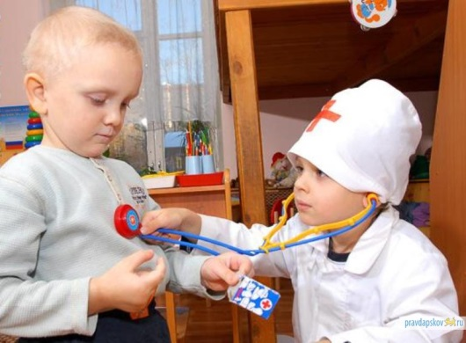
1.Мотивация деятельности
Мотив не только побуждает ребенка к деятельности, но и наполняет ее личностным смыслом

Slide 44
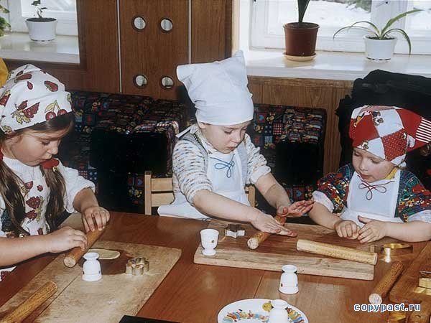
2. Целеполагание
Принятие цели и ее конкретизация обеспечивает достижение результата
Коллективная цель (сделаем ...)
Индивидуальная цель (я сделаю)

Slide 45
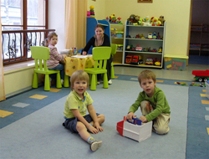
3. Планирование
выбор материалов и инструментов, необходимых для осуществления деятельности
обсуждение последовательности действий

Slide 46
4. Мотивация совместной деятельности
Мотивация объединения позволяет участнику осознать коллективную цель и увидеть смысл совместной деятельности

Slide 47
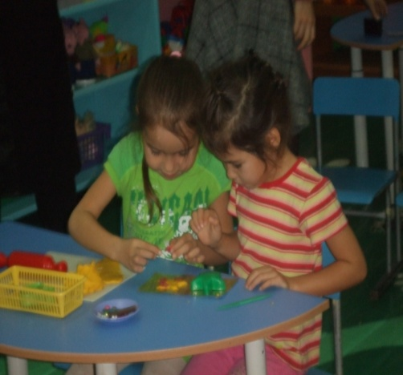
5. Способы объединения
Симпатия
Случайный для ребенка выбор
Деловые качества партнера

Slide 48
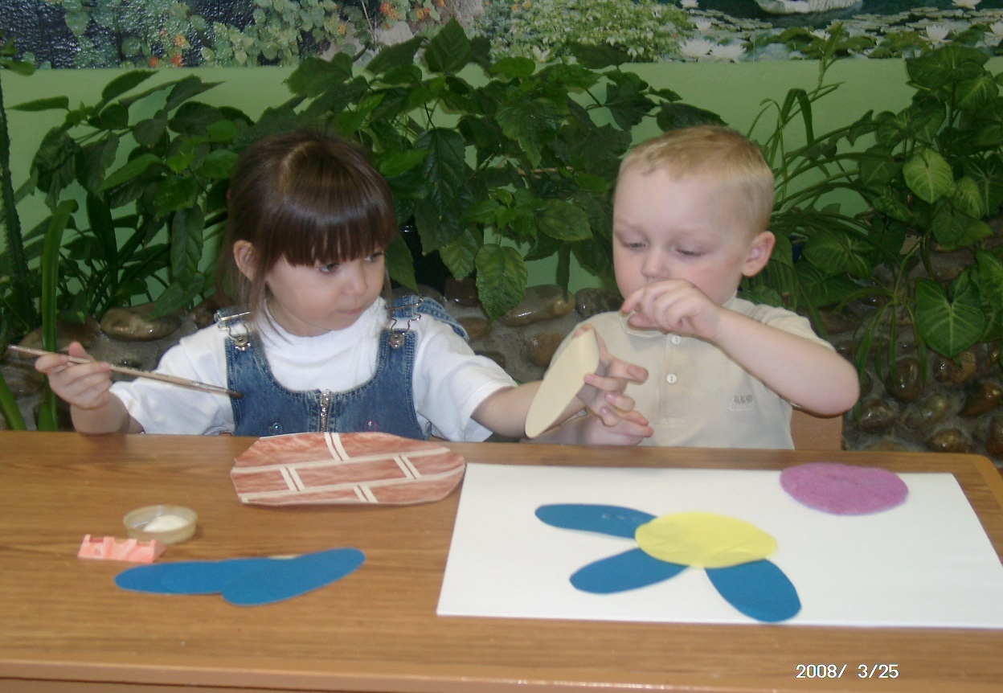
6. Распределение деятельности
совместно-индивидуальная
совместно-последовательная
совместно-взаимодействующая

Slide 49
7. Осуществление деятельности
Необходимость взаимодействия возникает в следующих случаях:
- непонятна задача
- отсутствие необходимых навыков у одного из партнеров
- недостаток инструментов
- радость при получении желаемого результата

Slide 50
8. Оценка результата
При оценке важно соотнести цель и результат.
Чем конкретней ставилась цель, тем легче оценить результат!

Slide 51
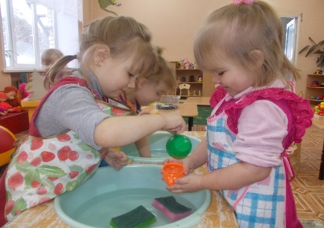
9. Анализ взаимодействия
помогает взглянуть на себя «со стороны», ответить на вопрос: «Каково мне было в той или иной ситуации?»
Рефлексивный момент должен помочь ребенку почувствовать радость от получения общего результата, осознать ценность совместной деятельности и своих партнеров.

Slide 52
специфика деятельности каждого из специалистов сопровождения по включению «особого» ребенка в инклюзивный класс
Педагог-психолог
устанавливает актуальный уровень когнитивного развития ребенка, определяет зону ближайшего развития;  выявляет особенности эмоционально-волевой сферы, личностные особенности детей, характер взаимодействия со сверстниками, родителями и другими взрослыми;  определяет направление, характер и сроки коррекционно-развивающей работы с ребенком (детьми);  отслеживает динамику адаптации ребенка в социуме;  ставит и решает задачи гуманизации социальной микросреды, в которой обучается (или будет обучаться) ребенок

Slide 53
Педагог-психолог
помогает учителю и другим специалистам наладить конструктивное взаимодействие как с родителями ребенка с ОВЗ, так и родителями обучающихся инклюзивного класса;  повышает психологическую компетентность учителей и воспитателей, других специалистов, а также родителей, осуществляет помощь в подборе тех или иных форм, приемов взаимодействия с ребенком с ОВЗ;  проводит консультирование учителей и воспитателей, родителей учащихся;  выявляет те или иные затруднения, возникающие как у ребенка и его родителей,  так и у учителя и воспитателя класса.  совместно с координатором по инклюзии и (или) администрацией школы проводит работу по профилактике и преодолению конфликтных ситуаций и т. д.

Slide 54
Социальный педагог
на основе социально-педагогической диагностики выявляет потребности ребенка и его семьи в сфере социальной поддержки, определяет направления помощи в адаптации ребенка в школе, собирает всю возможную информацию о «внешних» ресурсах для школьной команды, совместно с координатором по инклюзии устанавливает взаимодействие с учреждениями — партнерами в области социальной поддержки (Служба социальной защиты населения, органы опеки и др.), общественными организациями, защищающими права детей, права инвалидов, учреждениями дополнительного образования

Slide 55
Социальный педагог
Важная сфера деятельности социального педагога — помощь родителям ребенка с ОВЗ в адаптации в школьном сообществе, в среде других родителей, содействие созданию
133
«Родительского клуба», разработке странички на сайте школы, посвященной инклюзии, поиске нужной информации

Slide 56
Учитель - дефектолог
проводит диагностическое обследование детей с отклоняющимся развитием, а также детей по разным причинам не усваивающих школьную программу. В процессе специального обследования дефектолог выявляет: уровень умственного развития учащихся; отношение школьников к учебной работе, характер учебной мотивации; обучаемость; отношение ученика к оценке учителя, сформированность самооценки; уровень и качество обученности, способы учебной работы; темп работы, работоспособность

Slide 57
Учитель - дефектолог
По результатам обследования дефектолог совместно с учителем, педагогом сопровождения, логопедом определяет объем и содержание коррекционной работы, необходимой данному ребенку, проводит индивидуальные и подгрупповые коррекционные занятия, отслеживает динамику развития детей. На коррекционно-развивающих занятиях с ребенком с особыми образовательными потребностями дефектолог решает, прежде всего, коррекционные задачи: развивает мышление, тренирует зрительное и слуховое внимание, память, формирует зрительно-пространственное и временное восприятие, развивает навыки анализа и синтеза, расширяет и активизирует словарный запас ребенка. Важное направление деятельности учителя-дефектолога - методическая помощь учителю инклюзивного класса в адаптации содержания образовательных программ, методов, приемов обучения возможностям ребенка.

Slide 58
Учитель-логопед
устанавливает клинико-педагогический диагноз речевого нарушения; разрабатывает программы или перспективные планы коррекционно-логопедического обучения детей, нуждающихся в логопедической помощи; проводит групповые и индивидуальные занятия по коррекции нарушений устной и письменной речи учащихся; совместно с учителем инклюзивного класса, дефектологом, тьютором проводит работу, основной целью которой является соблюдение в классе правильного речевого режима, обогащение и систематизация словарного запаса учащихся в соответствии с учебными предметами, развитие коммуникативных умений; проводит консультативную и просветительскую работу с учителями и родителями учащихся.

Slide 59
Тьютор (ассистент учителя)
специалист, осуществляющий непосредственное сопровождение ребенка (детей) с ОВЗ в течение учебного дня - на фронтальных и индивидуальных занятиях, во время перемены, выполнения тех или иных режимных моментов. Основная задача тьютора — помощь самому ребенку, его родителям, учителю и другим участникам образовательного процесса в адаптации в новой среде, формировании учебных навыков, навыков адаптивного поведения.

Slide 60
Координатор по инклюзии
специалист, играющий важную роль в организации процесса включения ребенка с ограниченными возможностями здоровья в образовательную среду школы, создании специальных условий для адаптации, обучения и социализации учащихся, регулирующий деятельность всего педагогического коллектива в данном направлении. Координатор по инклюзии — основной «носитель» информации и помощник учителя в организации образовательного процесса в инклюзивном классе. При этом важно помнить, что координатор, как и специалисты психолого-педагогического сопровождения, ориентируется в своей деятельности на запрос учителя, его инициативу и информацию о состоянии, успехах и проблемах «особого» ребенка и всего класса

Slide 61
Основной формой взаимодействия всех специалистов является школьный психологомедико-педагогический консилиум.
Служба психолого-педагогического и медико-социального сопровождения в современных условиях должна работать в тесном контакте с учреждениями и организациями образования, здравоохранения, социальной защиты семьи и детства, органами опеки и попечительства, органами внутренних дел и прокуратуры, общественными организациями, оказывающими помощь образовательным учреждениям в воспитании и развитии обучающихся (воспитанников

Slide 62
Рассмотрим основное содержание деятельности службы сопровождения в центрах социального обслуживания населения, работающих в сельском поселении
1. Оценка потребностей ребенка с ограниченными возможностями. На основании результатов диагностики потребностей ребенка-инвалида специалисты службы сопровождения семьи заносят его данные в банк данных о детях с рекомендациями относительно предпочтения той или иной формы сопровождения.

Slide 63
2. Планирование сопровождения ребенка с инвалидностью, нуждающегося в поддержке.
Для каждого ребенка, нуждающегося в более длительном или временном сопровождении, на основании диагностики его потребностей, специалисты службы сопровождения семьи составляют индивидуальные маршруты реабилитации (или индивидуальные планы обучения). В индивидуальном маршруте реабилитации ребенка в письменной форме отражены цели, задачи, формы занятий, необходимые условия для интеграции ребенка в социум, выделяются этапы сопровождения и интеграции, механизмы прохождения данных этапов, планируется конкретная работа с ребенком, исходя из целей и задач этапа. Составляется

Slide 64
Составляется программа по сопровождению семьи с ребенком-инвалидом, которая содержит перечень мероприятий по патронажу семьи, обучению родителей в доступном формате реабилитационным технологиям, психологической поддержке семьи, эмоционального выгорания членов семьи, формирования эффективной семейной заботы. Принимается на консилиуме специалистов службы.

Slide 65
3. Организуется мониторинг по реализации программы сопровождения семьи, воспитывающей ребенка с инвалидностью. Результаты мониторинга реализации программы сопровождения доводятся до сведения всех заинтересованных лиц специалистами службы сопровождения. При необходимости вносятся рекомендации

Slide 66
4. При оценке качеств, компетенций и возможностей родителей по воспитанию в семье ребенка-инвалида специалисты службы рассматривают их в отношении следующих элементов: воспитание ребенка-инвалида, уход за ребенком-инвалидом, осведомленность о вопросах, связанных с воспитанием и развитием ребенка-инвалида, осознание собственной мотивации к семейному воспитанию, отношения в семье, собственный родительский опыт, динамика развития и социализации ребенка-инвалида.

Slide 67
5. Специалисты службы предоставляют семьям, воспитывающим ребенка-инвалида, письменную и устную информацию об их правах, включая соответствующие акты законодательства, способом, доступным для их понимания. Оказание социальным адвокатом службы консультационной помощи родителям, воспитывающим ребенка с инвалидностью, в оформлении документов для получения ИПР (индивидуальной программы реабилитации) на получение положенных по законодательству льгот, пособий и других социальных гарантий.

Slide 68
6. Специалисты службы придают первостепенное значение удовлетворению образовательных потребностей каждого ребенка-инвалида, принимаются все меры для реализации этого права. Педагоги службы организуют и проводят развивающие занятия в адаптационных группах для детей раннего и младшего возраста с особенностями в развитии, в группах кратковременного пребывания для детей среднего и старшего дошкольного возраста. Развивающие занятия способствуют подготовке ребенка к посещению дошкольного или

Slide 69
7. Специалисты службы осуществляют сопровождение ребенка с инвалидностью в образовательное учреждение, консультируют и обучают педагогов учреждения по вопросам обучения, развития, воспитания и в создании благоприятных условий для включения ребенка с инвалидностью в образовательное пространство. В службе ведется учет, где отражаются результаты диагностики, развивающих занятий с детьми, какое образовательное учреждение родители планируют, чтобы ребенок посещал или уже начал посещать

Slide 70
8. Психолог службы осуществляет социально-психологическое сопровождение семьи, воспитывающей ребенка с инвалидностью, с целью обеспечения своевременного выявления психотравмирующих ситуаций, межличностных конфликтов и других ситуаций, которые могут негативно повлиять на воспитание и развитие ребенка в семье. Социально-психологическое сопровождение включает в себя психологическое консультирование, углубленную психодиагностику семейной системы и нарушений личностного развития ребенка, психокоррекцию, психотерапевтическую помощь. В процессе сопровождения используются как групповые, так и индивидуальные методы работы

Slide 71
9. Специалисты службы вместе с родителями разрабатывают и подготавливают альтернативные предложения доступного обучения для детей, имеющих тяжелые и комбинированные нарушения развития на случай, когда по месту жительства нет образовательных учреждений, где созданы условия для обучения этих детей и готовы педагоги. 10. Специалисты службы сопровождения содействуют в том, чтобы образовательные услуги ребенку с инвалидностью предоставлялись в соответствии с образовательными потребностями ребенка и по месту жительства его семьи. Руководители и представители службы при необходимости обращаются в госструктуры, реабилитационные и социальные учреждения, некоммерческие общественные организации по организации предоставления реабилитационных услуг по месту жительства семей, воспитывающих детей с нарушениями развития.

Slide 72
11. Деятельность консилиума службы сопровождения организуется эффективным способом, чтобы надлежащим образом обеспечить процесс сопровождения семьи, воспитывающей ребенка с инвалидностью. Консилиум службы гарантирует, что предоставление психолого-педагогических и социальных услуг ребенку-инвалиду основано на объективной компетентной оценке ситуации особенностей развития ребенка с инвалидностью.
Считаем целесообразным создание на базе организаций, осуществляющих образовательную деятельность, обеспечивающих психолого-педагогическую, коррекционную поддержку при обучении детям с ограниченными возможностями здоровья структурных подразделений следующего вида.

Slide 73
Параметры проведения мониторинга в общеобразовательных и дошкольных учреждениях, Службах ранней помощи
Наличие нормативно-правовых документов коррекционно-педагогического сопровождения детей с ОВЗ.
Данные по контингенту детей, в том числе с ОВЗ по видам нарушений.
Организация коррекционно-педагогического сопровождения.
Данные о формах обучения детей с ОВЗ.
Кадровое обеспечение коррекционно-педагогического сопровождения детей с ОВЗ.
Программно-методическое обеспечение коррекционно-педагогического сопровождения детей с ОВЗ.
Материально-техническое обеспечение обучения детей с ОВЗ.
Документация коррекционно-педагогического сопровождения
Наличие ИПР.
Программа коррекционной работы ОУ

Slide 78
Спасибо за внимание!

